Slide 1
Вершинное покрытие графа
Финальный отчет
Никита Батов, 371 группа

Slide 2
Что такое вершинное покрытие?
Вершинное покрытие — это множество S вершин графа, такое что, у каждого ребра графа хотя бы один из концов входит в S.
2
4
3
1
5

Slide 3
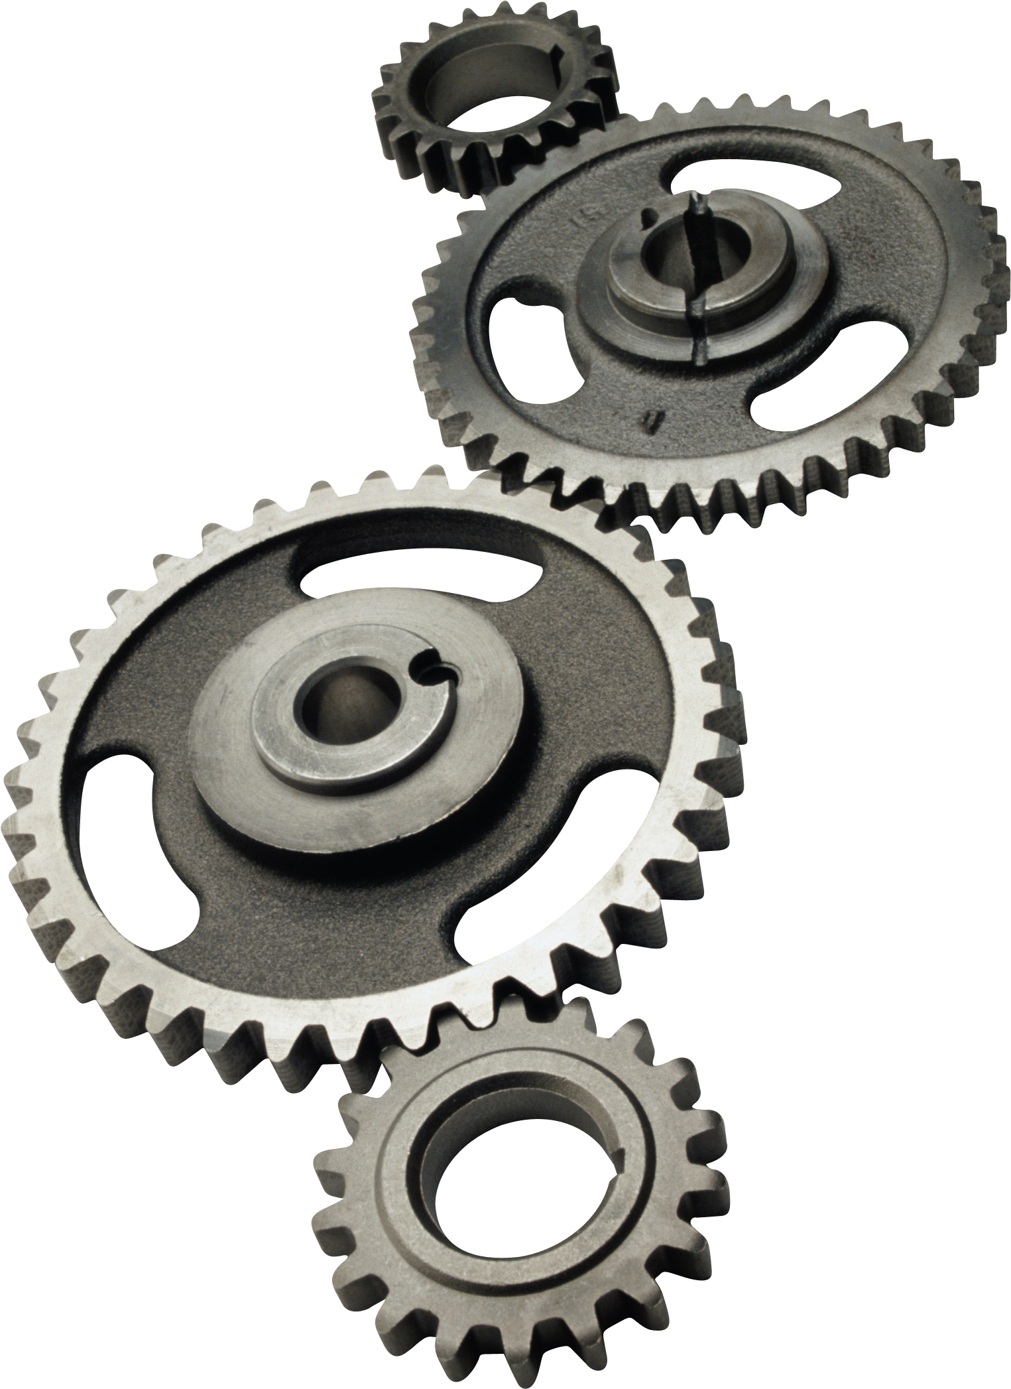
Алгоритмы
Алгоритм Mihalis Yannakakis & Fanica Gavril
Оптимизированный алгоритм
Полный перебор

Slide 4
Сравнение по времени

Slide 5
Сравнение по размеру множества
^{2|T|>=|S|}

Slide 6
Время работы приближенного алгоритма
Коэффициент плотности графа

Slide 7
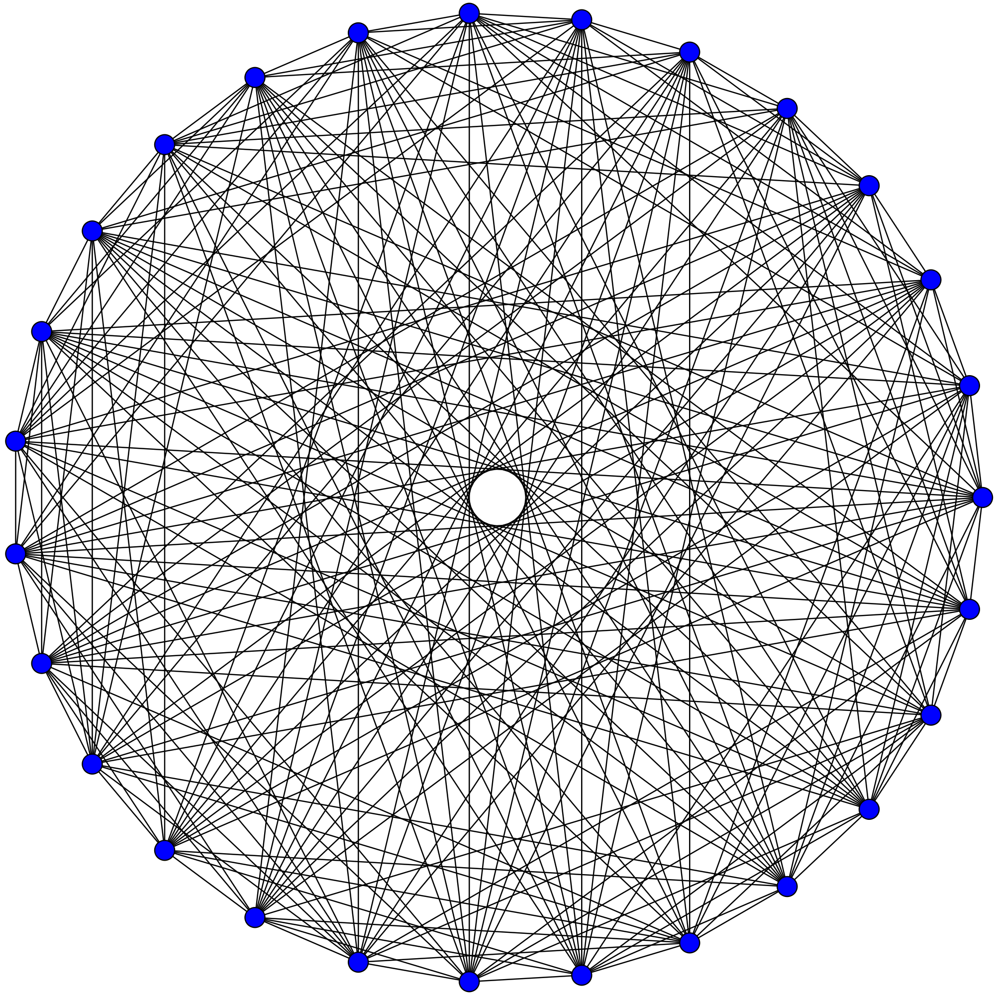
Результаты
.NET / C#
QuickGraph
Быстрый алгоритм для нахождения вершинного покрытия

Slide 8
Вершинное покрытие графа
Финальный отчет
Никита Батов
nikitabatov@gmail.com
371 группа

